Slide 1



Yazılım Testi ve Otomasyonu
Handan yarıcı
handanyarici@gmail.com
linkedin.com/in/handanyarici
github.com/handanyarici

Slide 2
Konular
Test nedir? Kalite nedir?
Yazılım Test metodolojileri
Unit (Birim) Test - JUnit
Statik Test ve Analiz – Junit Covarage
Test case dizayn teknikleri
Test strateji
Çevik Yazılım – Test Otomasyona Giriş
API Testleri
Performans Testleri
UI/UX Testleri
Farklı Alanlarda Test
Selenium Web Driver
Mobil Test Otomasyonu
Appium

Slide 3
Çevik Yazılım
Çevik (Agile) yazılım geliştirme, yazılım dünyasının günümüzün hızlı değişen bilişim teknolojilerine hızlı ayak uydurabilmesini sağlayan yazılım geliştirme yöntemi olarak nitelendirilmektedir. Çevik yazılım geliştirme süreci 2001 yılında 17 yazılım geliştirme uzmanı tarafından bir manifesto halinde ilkesel olarak yayınlanmaktadır.
Yayınlanan bu manifestoda:
• Süreçler ve araçlardan ziyade bireyler ve etkileşimlere,
• Kapsamlı dokümantasyondan yerine çalışan yazılıma,
• Sözleşme pazarlıklarından ziyade müşteri ile işbirliğine,
• Bir plana bağlı kalmaktan çok değişime karşılık vermeye, şeklinde ifade edilmiştir

Slide 4
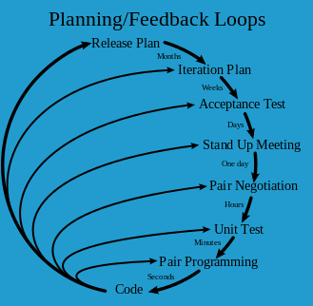
Uç Programlama (Extreme Programming)
Uç Programlama, yazılım geliştirme süreci boyunca son derece kaliteli olmak şartıyla çalıştırılabilir kod bütünü üretmeyi hedeflemiş bir yazılım geliştirme metodolojisidir.
Bu yaklaşımla geliştiricilere değişen müşteri gereksinimlerine cevap verebilme, hızlı ve sürekli olarak yüksek kaliteli yazılım sunma yetkisi vermektedir. XP yaklaşımında çalışma yazılımı müşteriye genellikle 1-3 hafta arayla verilmektedir. İletişimi, basitliği, geri bildirimi, saygıyı ve cesareti benimsemektedir

Slide 5
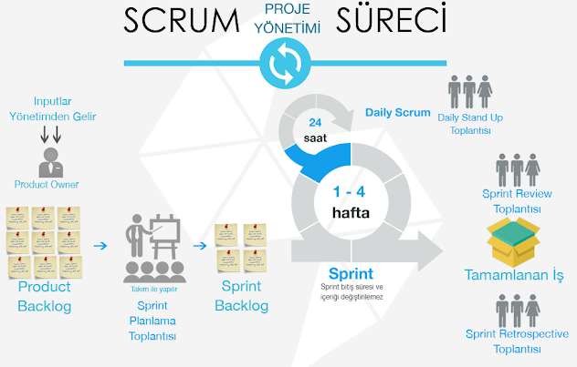
Scrum
Scrum genel olarak aşağıdaki prensipleri içermektedir
• Organizasyonu küçük, cross-functional, kendini organize eden ekiplere ayırılması (Scrum, her şeyin nasıl yapılacağına dair tam ve ayrıntılı açıklamalar sunmaz ve karar vermek için ekibin kendisine bırakılmaktadır).
• Projenin (yapılması gereken işler) özellikler, hatalar, işlevsel olmayan gereksinimler, vb. gibi küçük, somut teslim edilebilir ürünler içeren ürün biriktirme listesi adı verilen bir listeye bölünmektedir. Liste öncelik sırasına göre sıralanır ve her madde için nispi eforun tahmini yapılmaktadır.
• Zamanı bölmek ve 1 aydan uzun olmayan yinelemeler oluşturmaktır. Değişiklikler iterasyon (sprint) olarak adlandırılır ve müşteriye sunulabilecek ve teslim edilebilecek çalışma kodu ile sonuçlanmaktadır.
• Önceki yinelemeden çıkarılan sonuçları inceleyerek kazanılan iç görülere dayanarak, müşteriyle işbirliği içinde planı optimize etmek ve öncelikleri güncellemektir.
• Her yinelemeden sonra retrospektifler alarak sürecin kendisini optimize etmektir.

Slide 6
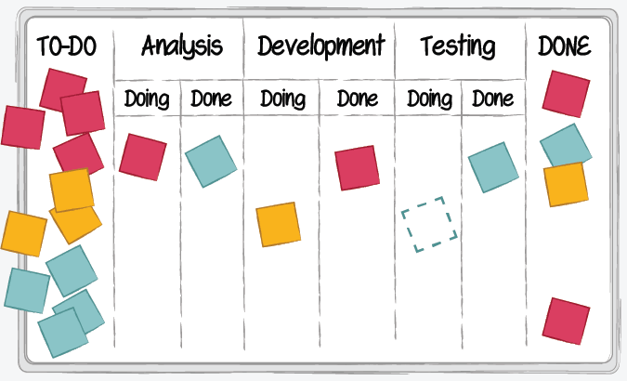
Kanban
Görselleştirmek -işlerin yer aldığı, durumun belirgin/şeffaf olarak görülebildiği tahtalarla çalışmak-,
Üzerinde çalışılan iş miktarını sınırlandır -örnek: belirlediğimiz limit 7, bu iş miktarın üzerine çıkmıyoruz, 8. işi alabilmemiz için elimizdeki 7 işten biri bitmeli-,
Akışı yönet -iş akışı kanban tahtası üzerinden yürür, aslında buradan yönetilir, kanban iş tahtası sürekli gelişime açıktır,
Akış kurallarını bilinir hale getir -ekibimize gönderilen işler şu formatta olmadığı zaman iş listemize almıyoruz,
Geri bildirim mekanizmaları kur -kanban aynı zamanda bir risk yönetim metodudur, şu anki işe bakarak bir risk profili geliştirilebilir-,
Bilimsel yöntemleri kullanarak, birlikte çalışarak, devamlı olarak geliş -takımlar ne kadar etkin çalıştıklarını bilimsel yöntemlerle ölçer ve işlerinin kalitesini arttırır, hemen örnek: 10 birim üretimde 3 birim ziyan oluyorsa, 7 birim üretip kalan 3 birimlik enerjiyi ürün kalitesini iyileştirmeye ayırmak-

Slide 7
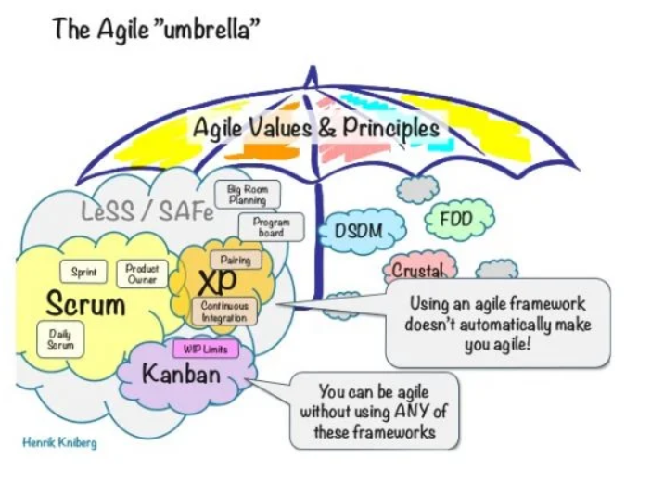

Slide 8
Manuel Yazılım Testi
Manuel Yazılım Testinin Avantajları:
• En önemli özelliği esnekliktir.
• Gerçek kullanıcı sorunlarını bulma olasılığı daha yüksektir.
• Kısa vadeli maliyet düşüktür.
• Test senaryosunun yalnızca bir veya iki kez çalışması gerektiğinde faydalı olmaktadır.
• Test durumlarını her seferinde test etmek için test cihazı aynı miktarda zaman gerektirmektedir.
• Kullanıcı arayüzü testlerinde faydalı olmaktadır.
• Test durumlarını ilk kez manuel test kullanarak yapmak çok faydalı olmaktadır
Manuel Yazılım Testinin Dezavantajları:
• Bazı görevlerin manuel olarak yapılması zordur.
• Manuel testler uyarıcı değildir.
• Manuel testler tekrarlı kullanılamaz.
• Manuel testler daha az güvenilirdir.
• Programlanamaz.
• Zaman alıcı ve sıkıcıdır.
• Manuel test kullanarak, farklı işletim sistemi platformlarında farklı makinelerde test yapmak aynı anda mümkün değildir

Slide 9
Yazılım Test Otomasyonu
Yazılım test otomasyonundan başlıca beklentiler:
• Regresyon testlerinin tekrarlanması.
• Testlerin kısa zaman aralığında yürütülmesi.
• Manuel olarak yapılması zor testlerin yapılabilmesi.
• Kaynakların daha verimli kullanılması.
• Kararlı ve tekrar edilebilir testlerin gerçekleştirilmesi
• Testlerin tekrar tekrar kullanılabilirliği.
• Yazılım sürümlerin daha erken yayımlanabilmesi.
• Yazılım güvenilirliğinin artırılması.
Yazılım test otomasyonundan beklenilmemesi gerekenler:
• Test aracından hatasız test yapmasını beklemek.
• Test aracının manuel testleri iyileştirebileceğini düşünmek.
• Otomatik testlerin tüm hataları bulacağını düşünmek.
• Test aracının hatasız yazılım çıkarmasını beklemek. • Bir kez geliştirilen testlerin değişikliğe ihtiyaç duymayacağını düşünmek.
• Test aracının organizasyona hızlı ve kusursuz uyum sağlayacağını düşünmek.

Slide 10
Yazılım Test Otomasyonu Avantajları
• Otomatik test daha güvenilirdir.
• Otomatik testler çok hızlı.
• İnsan kaynaklarına daha az yatırım.
• Programlanabilir.
• Kolay ve etkili bir şekilde yürütebilir.
• Uygun maliyetli olabilir.
• Sonuçlar hızla görebilir.
• Otomasyon testi, bir dizi test senaryosunun sık sık yürütülmesi için faydalı olmaktır.
• Otomasyon test takımları yaptıktan sonra, test durumlarını yürütmek için daha az sayıda test cihazı gerekli.
• Aynı anda farklı işletim sistemi platformu kombinasyonu ile farklı makinede otomasyon testi de yapılabilir.
• Kullanıcı arayüzü testinde yardımcı değildir.
• Otomasyon testi yapı doğrulama testini otomatize etmek için çok faydalıdır.
• Otomasyon testi, kodun sık sık değiştiği testlerde çok yardımcı regresyonlardır

Slide 11
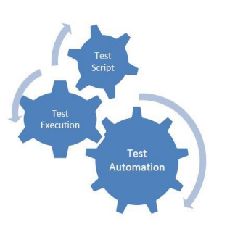
Yazılım Test Otomasyonu Dezavantajları
• Takımlara maliyeti pahalı olabilir.
• Araç kullanımı zaman alabilir.
• Araçlar çeşitli sınırlamalar içerebilir

Slide 12
Test Tarafında Kariyer
Test Metotları, Teknikleri, yazılım test yaşam döngülerine hakim olmak
Analiz kavramlarını benimsemek
Otomasyon Araçlarına ilgili olmak (Tercihen Selenium, Cucumber)
Jenkins entegrasyonu deneyimi
Performans test için LoadRunner deneyimi
Security Test için AppScan, Webscarap, BurpSuite deneyimleri
Database bilgisi (Oracle SQL, Functions, Procedures)
Linux (Xshell scripting, commands)
Çeşitli test sertifikaları (ISTQB, vb.)

Slide 13
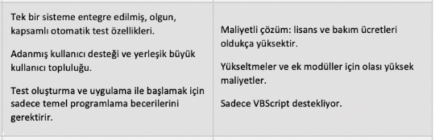
Test Otomasyon Araçlarına Genel Bakış
HP Unified Functional Testing (UFT)
Daha önce QuickTest Professional (QTP) olan HP Unified Functional Testing (UFT), muhtemelen fonksiyonel test otomasyonu için en popüler ticari araçtır. HP UFT, masaüstü, mobil ve web platformlarında en fonksiyonel otomatik test gereksinimlerini karşılayabilecek kapsamlı bir özellikler seti sunar.

Slide 14
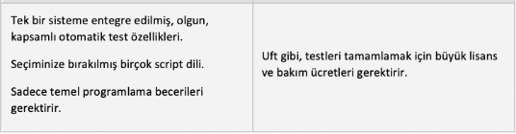
Test Otomasyon Araçlarına Genel Bakış
Testcomplete
Testcomplete ayrıca masaüstü, mobil ve web uygulama testleri için ticari entegre bir platformdur. UFT gibi, TestComplete, anahtar kelime odaklı ve veriye dayalı test, çapraz tarayıcı testi, api testi ve ci entegrasyonları gibi bir dizi anahtar test otomasyonu özelliği sunar. Bu araç JavaScript, Python, VBScript, JScript, DelphiScript, C++Script, ve C#Script gibi bir çok dili desteklemektedir.

Slide 15
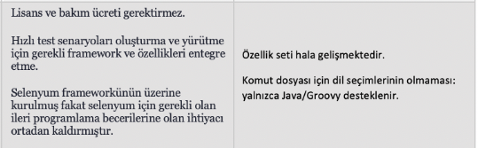
Test Otomasyon Araçlarına Genel Bakış
Katalon Studio
Katalon stüdyo web uygulaması, mobil ve web servisleri için güçlü bir test otomasyon çözümüdür. Kurulum ve kullanım olarak en kolay ve hızlı araçtır. Selenium ve Appium frameworklerinin üzerine build edilen Katalon stüdyo, entegre yazılım otomasyonu için bu çözümlerden yararlanıyor.
CI/CD işlemlerine entegre edilebilir ve qtest, JIRA, jenkins ve Git gibi QA işlemlerinde popüler araçlarla iyi çalışır. kullanıcılara metrics, charts ve graphs dahil olmak üzere gösterge tablosu aracılığıyla test yürütme raporlarının kapsamlı görünümlerini sunan Katalon Analytics adı verilen güzel bir özellik sunuyor.

Slide 16
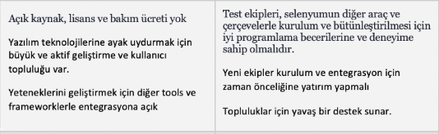
Test Otomasyon Araçlarına Genel Bakış
Selenium
Selenium, sadece web uygulaması testi için birçok araç ve eklentiden oluşan en popüler otomasyon altyapısıdır. selenium, web uygulamalarının performans testini desteklemek için güçlü yeteneği ile bilinir. Açık kaynaklı test otomasyon alanında, büyük ve aktif gelişimi ve kullanıcı topluluğu nedeniyle en popüler seçimdir.

Slide 17
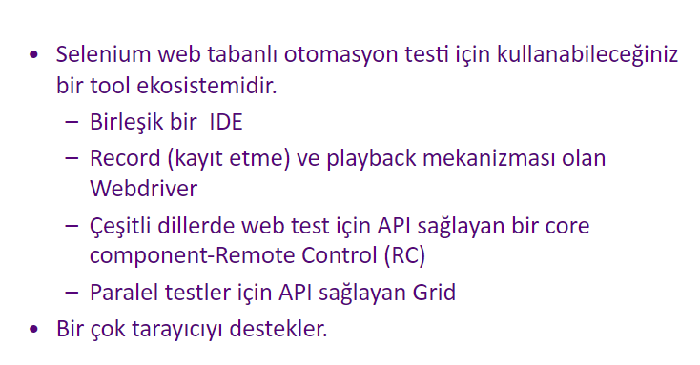
Selenium

Slide 18
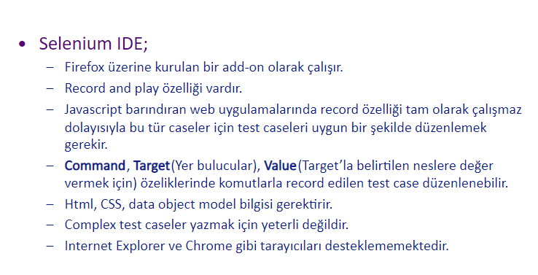
Selenium IDE

Slide 19
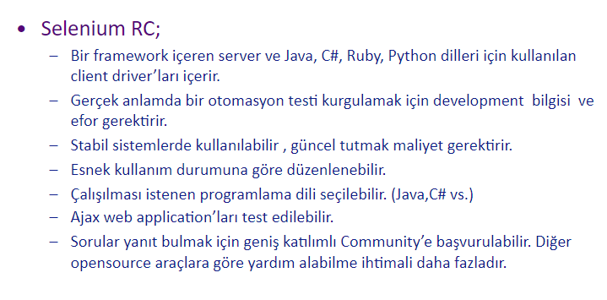
Selenium RC

Slide 20
Selenium Web Driver
Yaygın olarak kullanılmasındaki başlıca nedenler;
Açık kaynak kodlu olmasından dolayı ücretsiz olması,
Birçok yazılım dilini desteklemesi,
Her işletim sistemlerinde çalışması,
Kodlama deneyimi vermesi,
Yüksek performans sağlaması,
Framework esneklikliği.

Slide 21
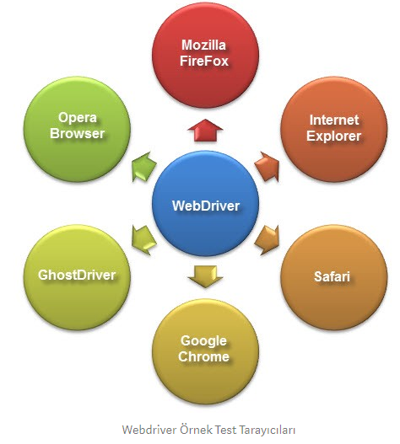
Selenium Web Driver
Webdriver, testlerimizi sadece Firefox, Chrome tarayıcılarında değilde, farklı birçok tarayıcı da yürütmemizi sağlayan bir web otomasyon aracıdır. Webdriver test komutları oluştururken bir programlama dili kullanmamızı da sağlar.

Slide 22
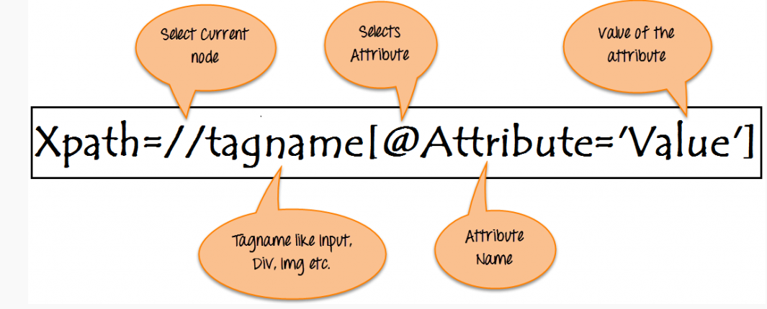
Xpath Nedir?
Selenium kullanılan otomasyonlarda elementlerin id, sınıf, isim gibi genel konum belirleyiciler ile bulunamadığı durumlarda xpath web sayfalarındaki elementleri bulmak için kullanılır.
Xpath kısaca xml yolu olarak tanımlanır. Web sayfalarındaki herhangi bir öğeyi bulmak için kullanılan syntax ya da dil diyebiliriz. HTML ve DOM yapısını kullanarak bir web sayfasındaki herhangi bir öğenin konumunu bulmak amacıyla kullanılır.
XPath yazımı için ön bilgi:
//: Kullanılan node’u seçmek için
Tagname: Belirli bir node’un etiket ismi.
@ : nitelik seçimi. (class, id gibi )
Attribute: Node’un özelliğinin ismi.
Value : Özelliğin değeri.

Slide 23
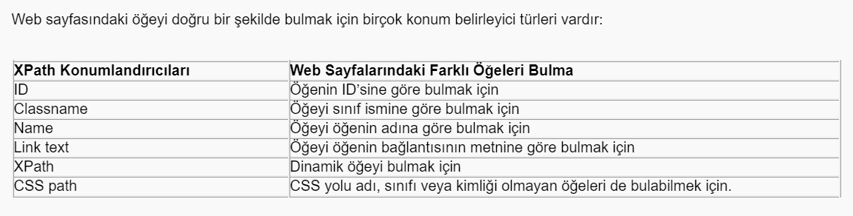
Xpath

Slide 24
Absolute Xpath – Relative XPath
Absolute Xpath, öğeyi bulmanın doğrudan yoludur, ancak dezavantajı öğenin yolunda herhangi bir değişiklik yapılması durumunda XPath’ın başarısız olmasıdır.
Bu aslında tavsiye edilmeyen bir yoldur. Web üzerinde F12 tuşu ile inspect mode açılır. Elements bölümüne tıklanır. Öğe bulunduktan sonra yine sağ click ile Copy – Copy XPath seçilir.
Absolute xpath:
html/body/div[1]/section/div[1]/div/div/div/div[1]/div/div/div/div/div[3]/div[1]/div/h4[1]/b
Relative Xpath için path (öğe yolu), HTML DOM yapısının ortasından başlar. Çift eğik çizgi (//) ile başlar, yani öğeyi web sayfasının herhangi bir yerinde arayabilir.
HTML DOM yapısının ortasından başlayabilirsiniz ve uzun xpath yazmanıza gerek yoktur.
Relative xpath:
//*[@class=’featured-box’]//*[text()=’Testing’]

